Slide 1

UBND PHƯỜNG HƯNG ĐẠO
TRƯỜNG TIỂU HỌC ĐA PHÚC
Môn: Toán
Bài 21: Số có hai chữ số (Tiết 3)
Giáo viên thực hiện: Phạm Thị Thuyết

Slide 2

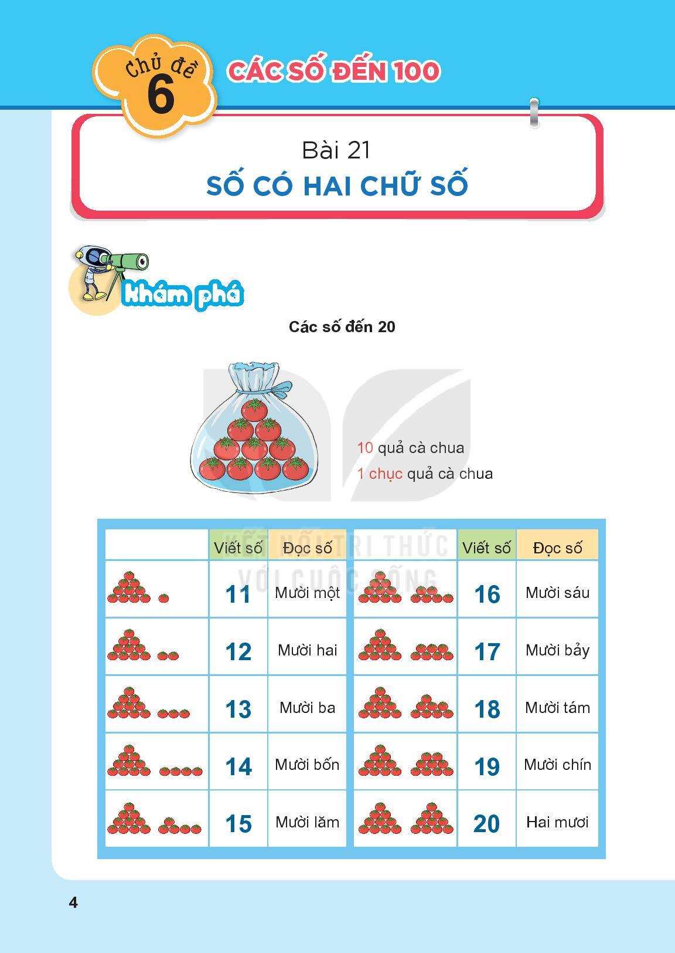

Slide 3
Tiết 3
Các số tròn chục

Slide 4

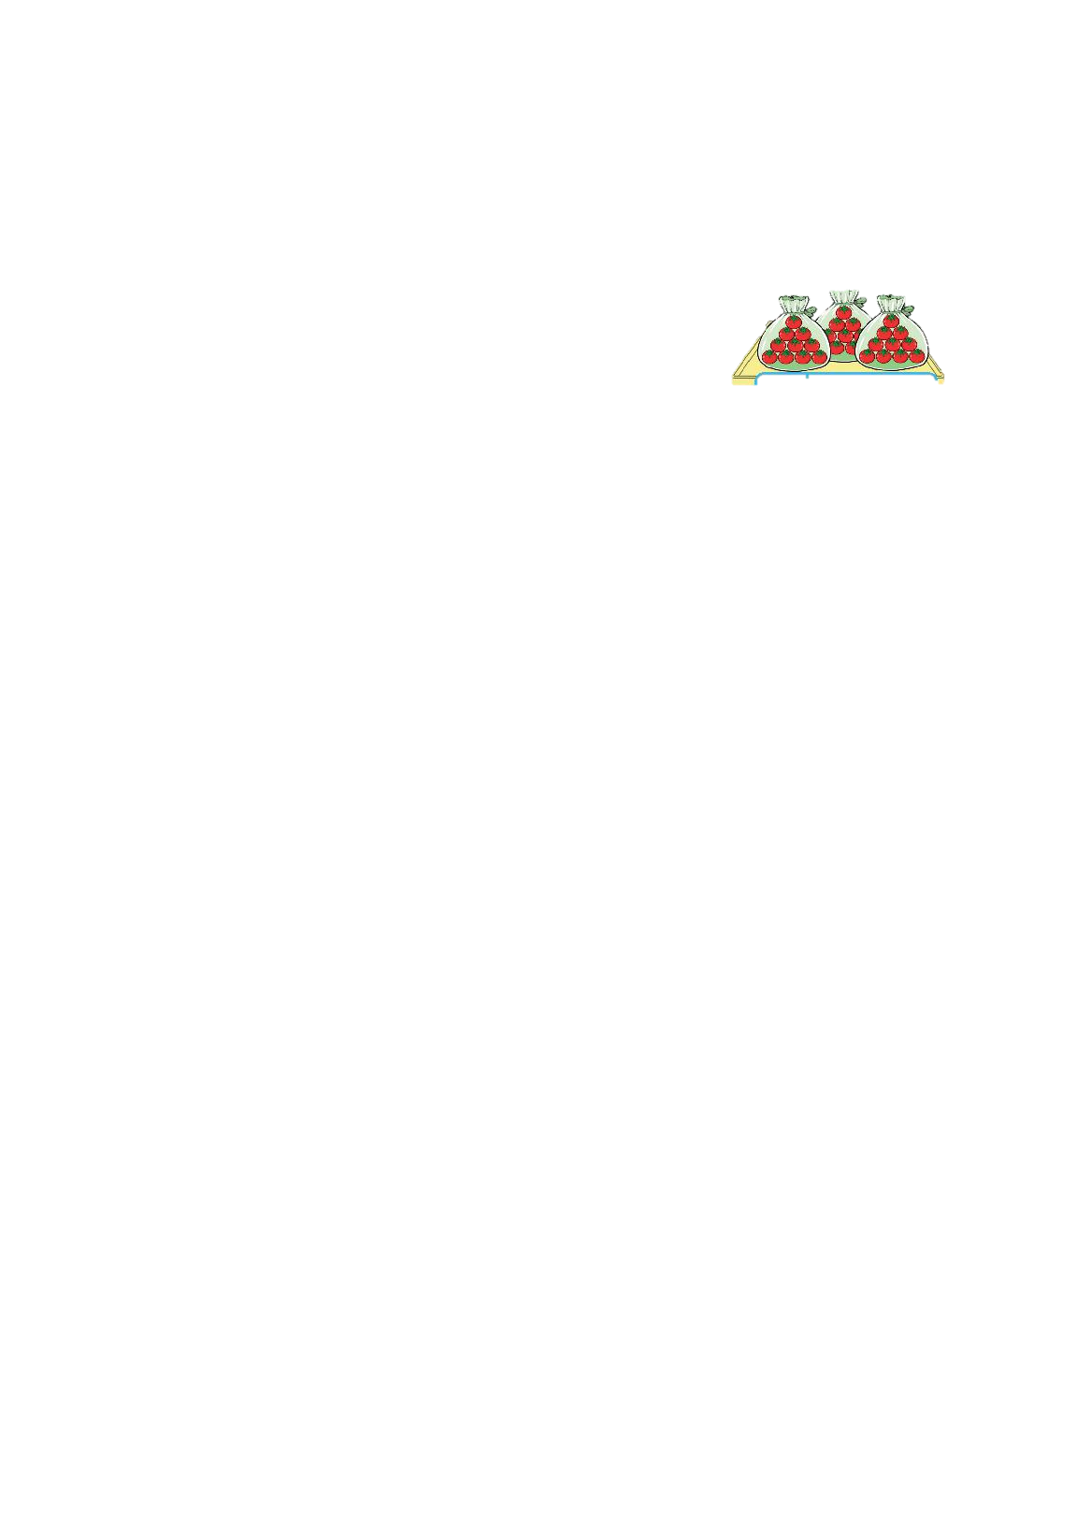
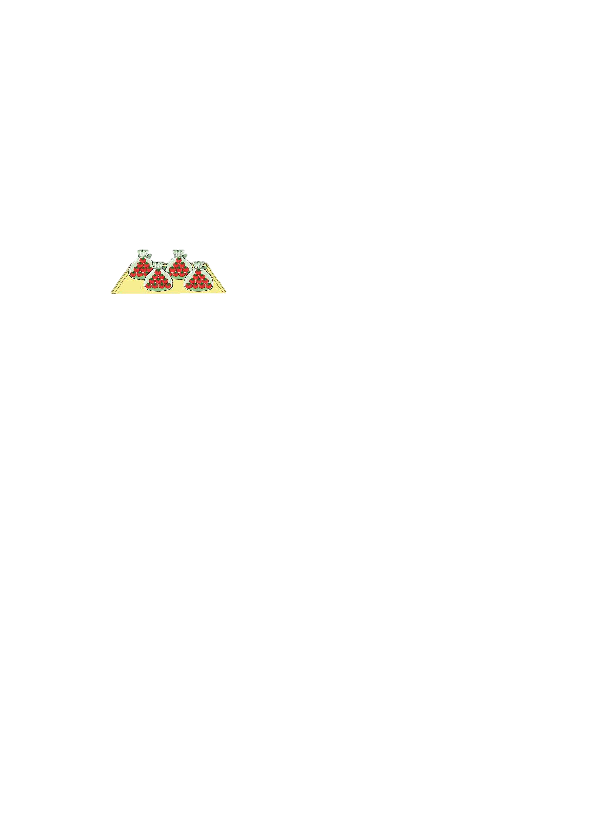
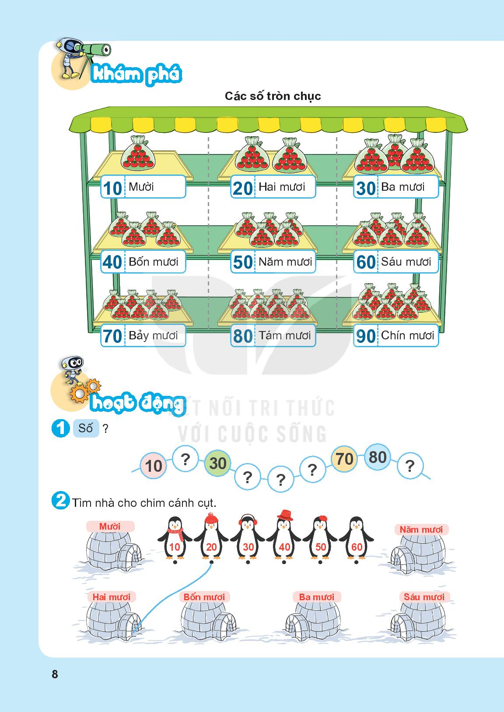
10
20
30
40
Mười
Hai mươi
Ba mươi
Bốn mươi

Slide 5
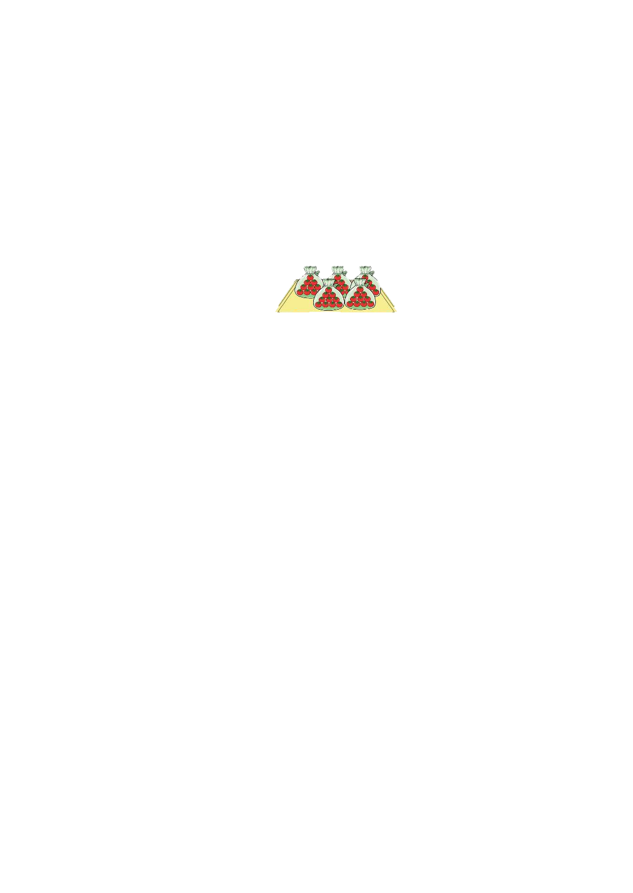
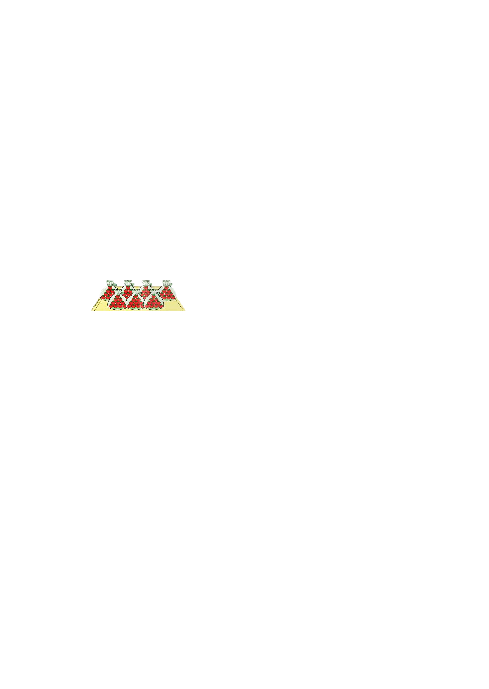
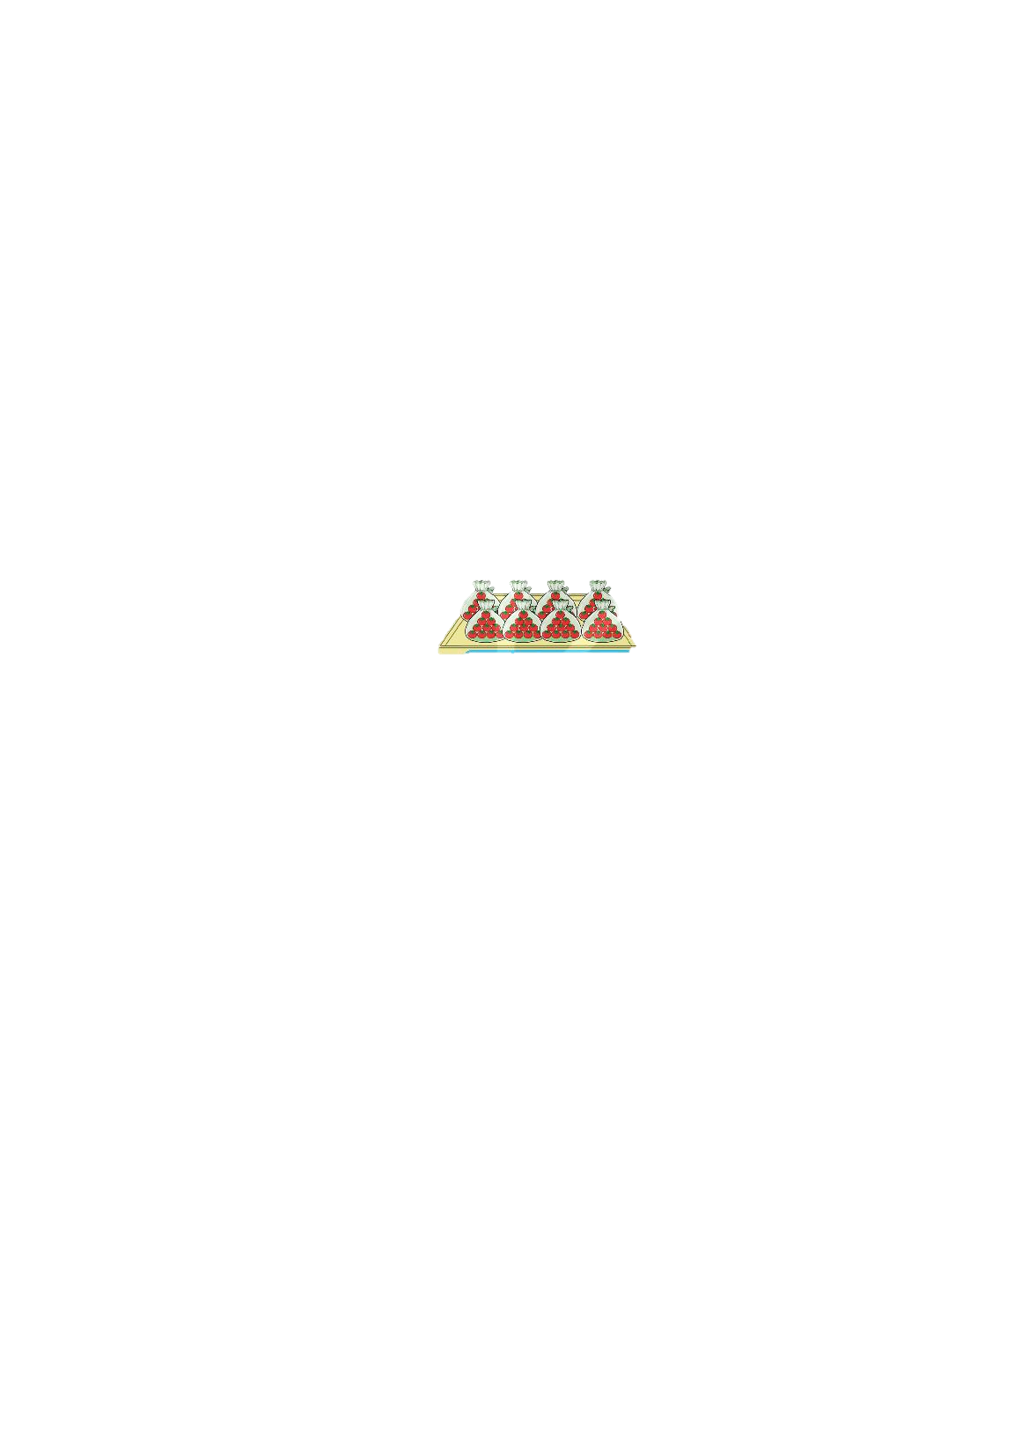
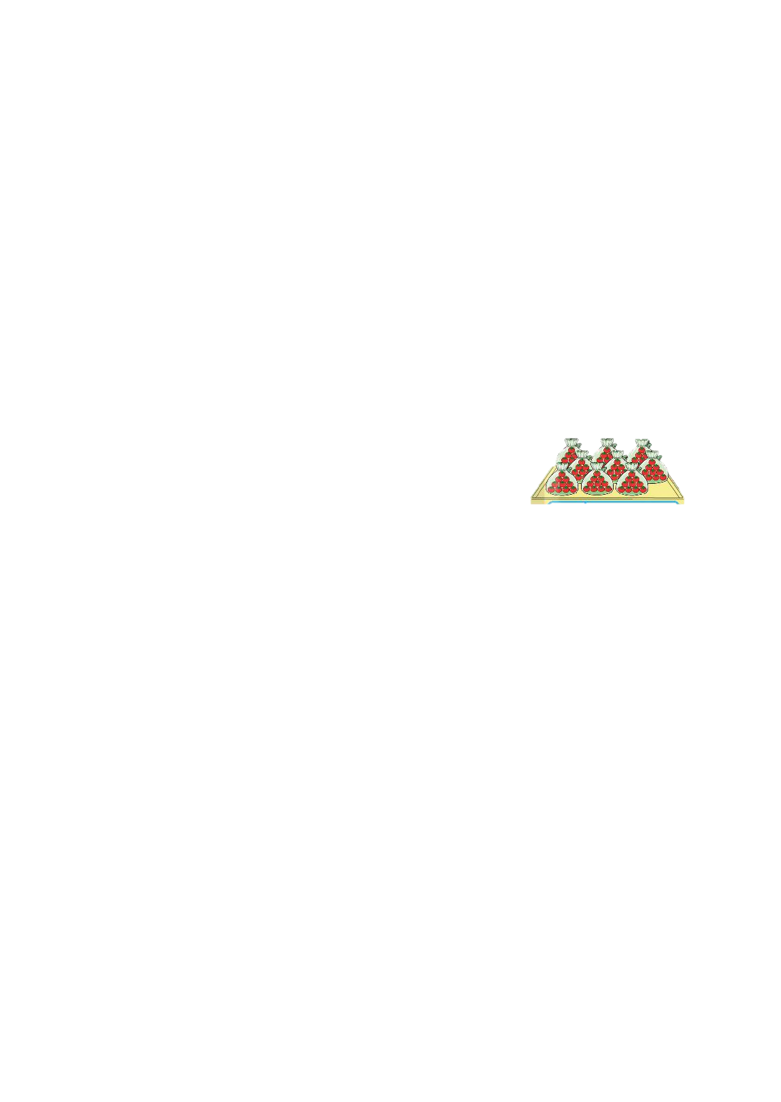
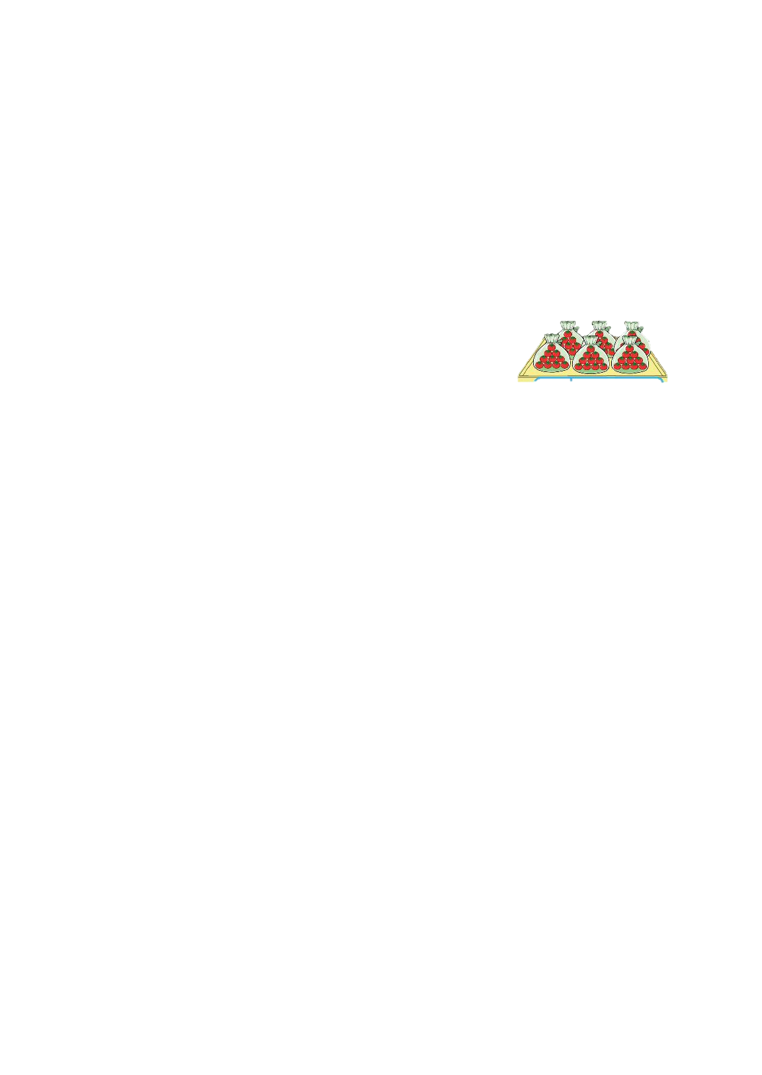
50
60
70
80
90
Năm mươi
Sáu mươi
Bảy mươi
Tám mươi
Chín mươi

Slide 6
SỐ CHỤC | VIẾT SỐ | ĐỌC SỐ
1 chục | 10 | mười
2 chục | 20 | hai mươi
3 chục | 30 | ba mươi
4 chục | 40 | bốn mươi
5 chục | 50 | năm mươi
6 chục | 60 | sáu mươi
7 chục | 70 | bảy mươi
8 chục | 80 | tám mươi
9 chục | 90 | chín mươi

Slide 7
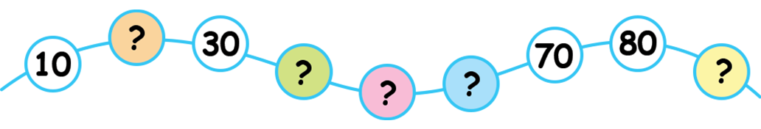
20
40
90
60
50

Slide 8






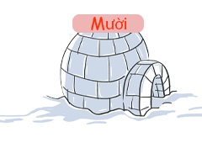
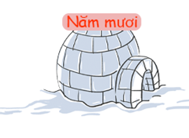
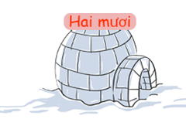
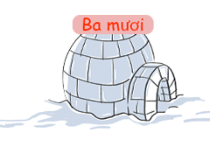
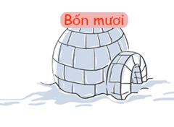


Slide 9
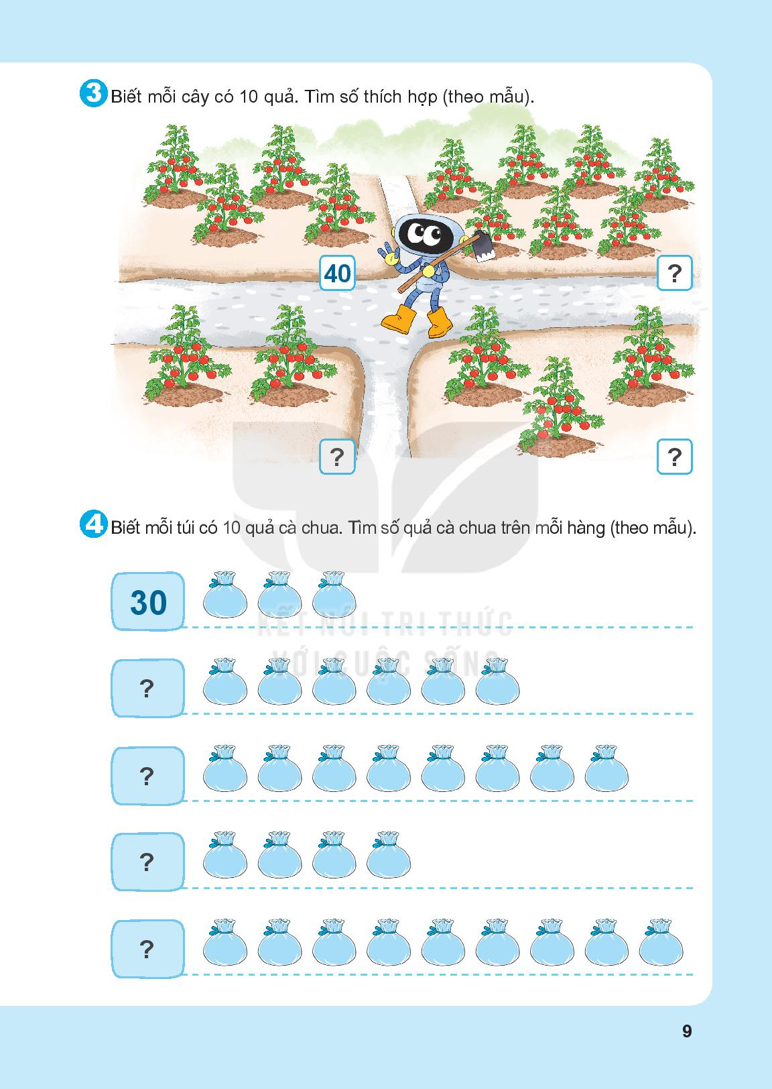
70
20
30

Slide 10
60
80
40
90

Slide 11

HẸN GẶP LẠI CÁC EM!!

